Slide 1
Модели ВР и Постановка задач предсказания ВР

Slide 2
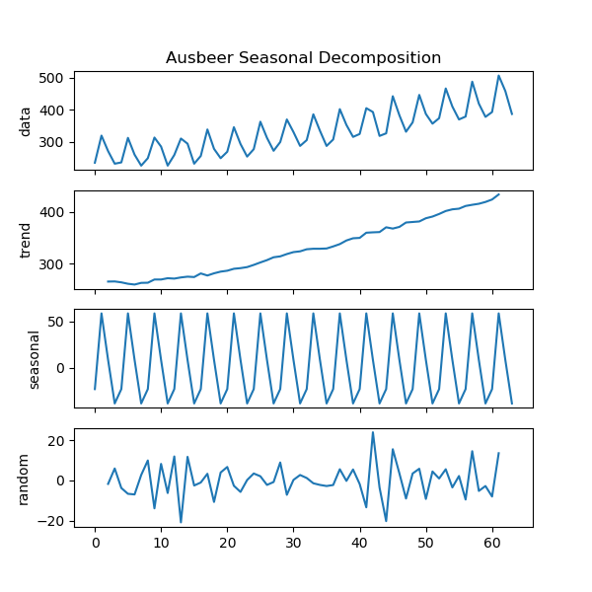
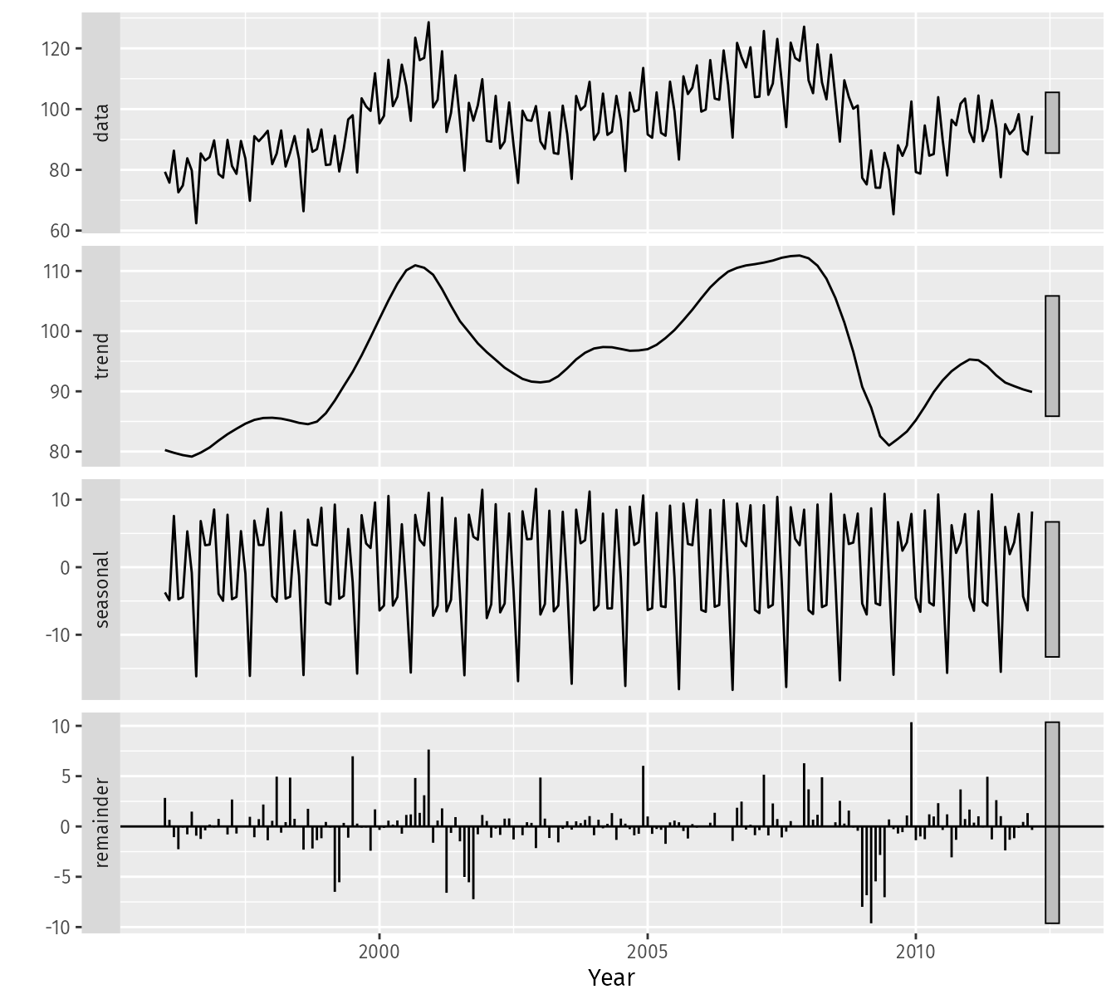

Модели временных рядов
Модель временного ряда $y$ - это формализованная зависимость совместного распределения вероятностей значений модели $y$ по временным шагам $n$.
https://alkaline-ml.com/pmdarima/auto_examples/arima/example_seasonal_decomposition.html
https://otexts.com/fpp2/components.html
https://sthalles.github.io/a-visual-guide-to-time-series-decomposition/

Slide 3
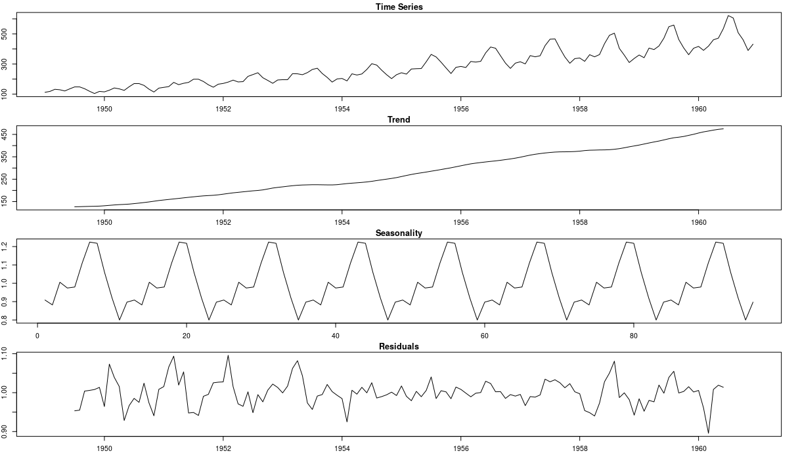
Модели временных рядов
Тренд - медленно меняющаяся часть зависимости временного ряда.
Сезонность - некоторые «относительно быстро и регулярно меняющиеся» периодические составляющие, как правило тут речь идет о регулярном периоде.
Остаточная часть - неформализованная моделью часть ВР. В иделае случайная и неинформативная (шум).

Slide 4
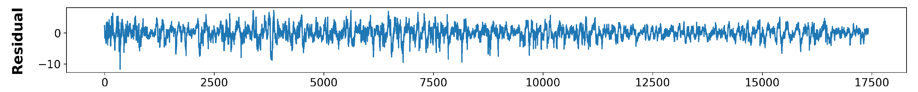
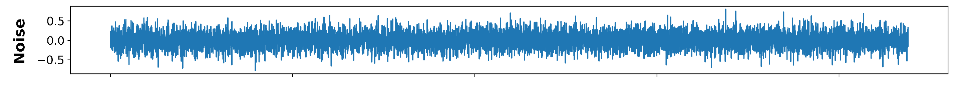
Особенности модели временных рядов
Остаточная часть. В идеале необъяснимая часть – не содержащая информации, которую мы можем объяснить моделью ВР
шум - это некоторое случайное (стохастическое) искажение выходных значений - нерегулярные или случайные колебания (вариации).
Остаточная часть может содержать информацию, необъясненную моделью!
https://www.mdpi.com/2571-9394/5/4/37

Slide 5
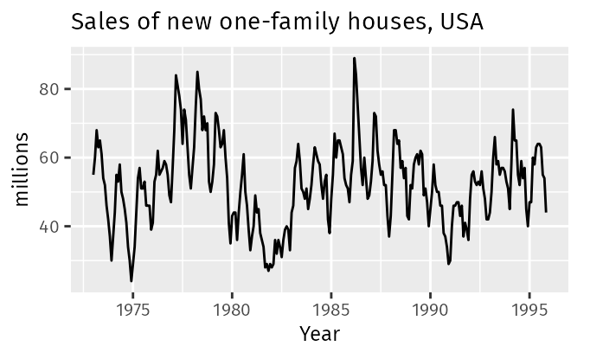
Разница цикличности и сезонности
Цикличный тренд (цикличность) возникает, когда данные демонстрируют подъемы и спады, которые не имеют фиксированной частоты.
Например колебания обусловленные экономическими факторами (часто связаны с “деловым циклом”). Продолжительность этих колебаний обычно составляет не менее 2 лет, но период цикличность обычно неопределенный
В ряде случаев цикличность рассматривают отдельно от тренда
Цикличность | Сезонность
Период колебаний случайный (нерегулярный) Период колебаний продолжительный Интенсивность колебаний нерегулярная Поведение позволяет выделить тренд | Период колебаний постоянный или закономерный Колебания сравнительно часты Интенсивность регулярная и предсказуемая Сезонность независима от тренда
Примеры | Примеры
Многолетний период, | День, месяц, квартал, год
https://otexts.com/fpp2/tspatterns.html
https://robjhyndman.com/hyndsight/cyclicts/

Slide 6
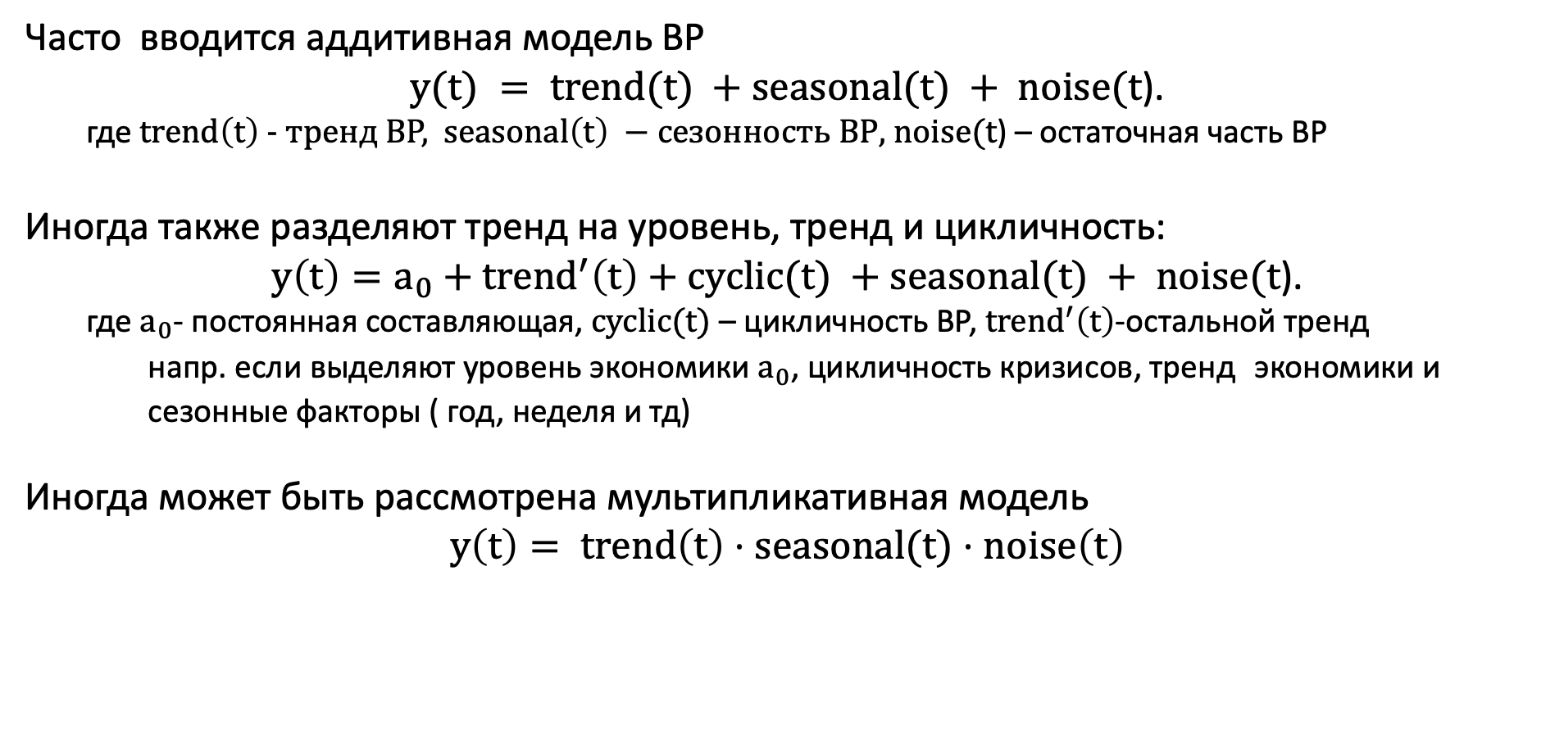
Модели временных рядов
Часто вводится аддитивная модель ВР
$y(t) = trend(t) +seasonal(t) + noise(t$).
где$trend\left(t\right)$ - тренд ВР, $seasonal\left(t\right) −сезонность ВР$, $noise(t$) – остаточная часть ВР
Иногда также разделяют тренд на уровень, тренд и цикличность:
$y\left(t\right)=a_{0}+trend^{′}\left(t\right)+cyclic(t) +seasonal(t) + noise(t$).
где $a_{0}$- постоянная составляющая, $cyclic(t)$ – цикличность ВР, $trend^{′}\left(t\right)$-остальной тренд
напр. если выделяют уровень экономики $a_{0}$, цикличность кризисов, тренд экономики и сезонные факторы ( год, неделя и тд)
Иногда может быть рассмотрена мультипликативная модель
$y\left(t\right)= trend\left(t\right)⋅seasonal(t)⋅noise\left(t\right)$
https://otexts.com/fpp2/components.html

Slide 7
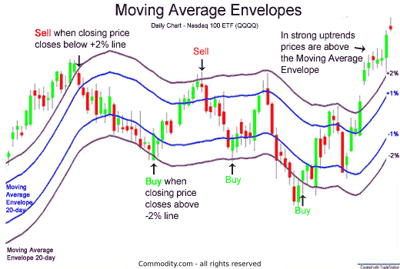
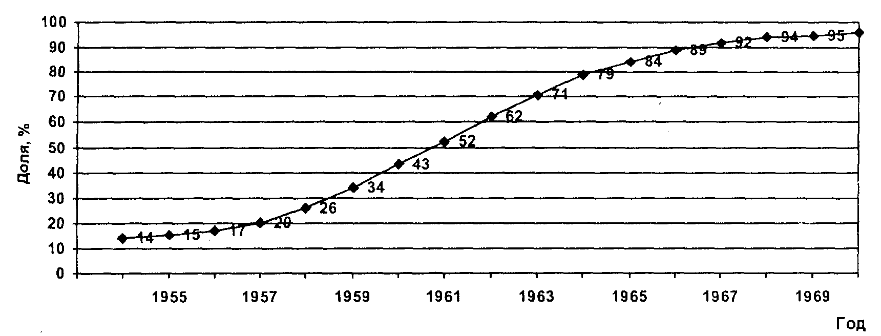

Популярные виды тренда
Отсутствие тренда.
Случайный тренд (или стохастический тренд, например случайное блуждание).
$Линейный тренд y\left(t\right)= a⋅ t + b$
Экспоненциальный тренд $y\left(t\right)= exp\{a⋅ t+b\}$
Насыщение(логистический) тренд $y(t) =\frac{c}{1+exp⁡(−k(t−m))}$
Модель огибающей (envelope) – медленный циклический процесс

Slide 8
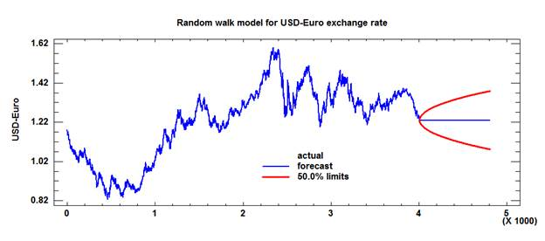
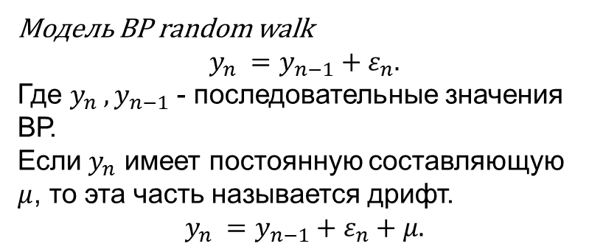
Модели временных рядов. Случайный тренд
Модели случайных блужданий широко используются для обработки нестационарных данных, в частности финансовых и экономических данных.
Случайные блуждания обычно имеют:
длительные периоды очевидных тенденций к повышению или снижению
внезапные и непредсказуемые изменения направления.
Модель ВР random walk
$$y_{n} =y_{n−1}+ε_{n}.$$
Где $y_{n} ,y_{n−1}$ - последовательные значения ВР.
Если $y_{n}$ имеет постоянную составляющую $μ$, то эта часть называется дрифт.
$$y_{n} =y_{n−1}+ε_{n}+μ.$$
https://otexts.com/fpp2/stationarity.html
https://people.duke.edu/~rnau/411rand.htrandom

Slide 9

Модели временных рядов
Модель может описываться более чем одной линейно-независимой составляющей каждой компоненты
$$y(t) = trend_{1}(t)+trend_{2}(t)+\sum_{i=0}^{M}{seasonal(t)} + noise(t)$$
Или в более сложных отношения
$y\left(t\right)= trend\left(t\right)⋅\left(trend_{2}\left(t\right)+\sum_{i=0}^{M}{seasonal\left(t\right)}\right)+noise(t$).
Чем более подробно описана модель, тем выше качество ее работы.
Однако, подробное описание модели может привести к переобучению!
https://openforecast.org/adam/tsComponents.html

Slide 10
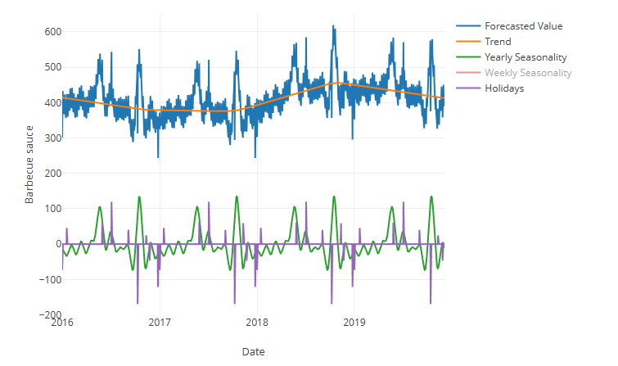
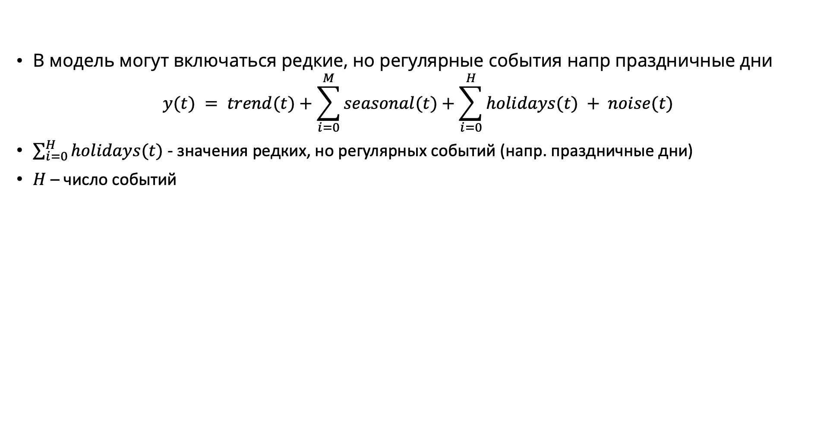
Модели временных рядов
В модель могут включаться редкие, но регулярные события напр праздничные дни
$$y(t) = trend(t)+\sum_{i=0}^{M}{seasonal(t)}+\sum_{i=0}^{H}{holidays(t)} + noise(t)$$
$\sum_{i=0}^{H}{holidays(t)}$ - значения редких, но регулярных событий (напр. праздничные дни)
$H$ – число событий
Редкие события отличаются от аномалий тем, что их даты известны и ожидается их повторение!
https://exploratory.io/note/exploratory/Time-Series-Forecasting-with-Effects-of-National-Holidays-lBP9Lpc5vT

Slide 11
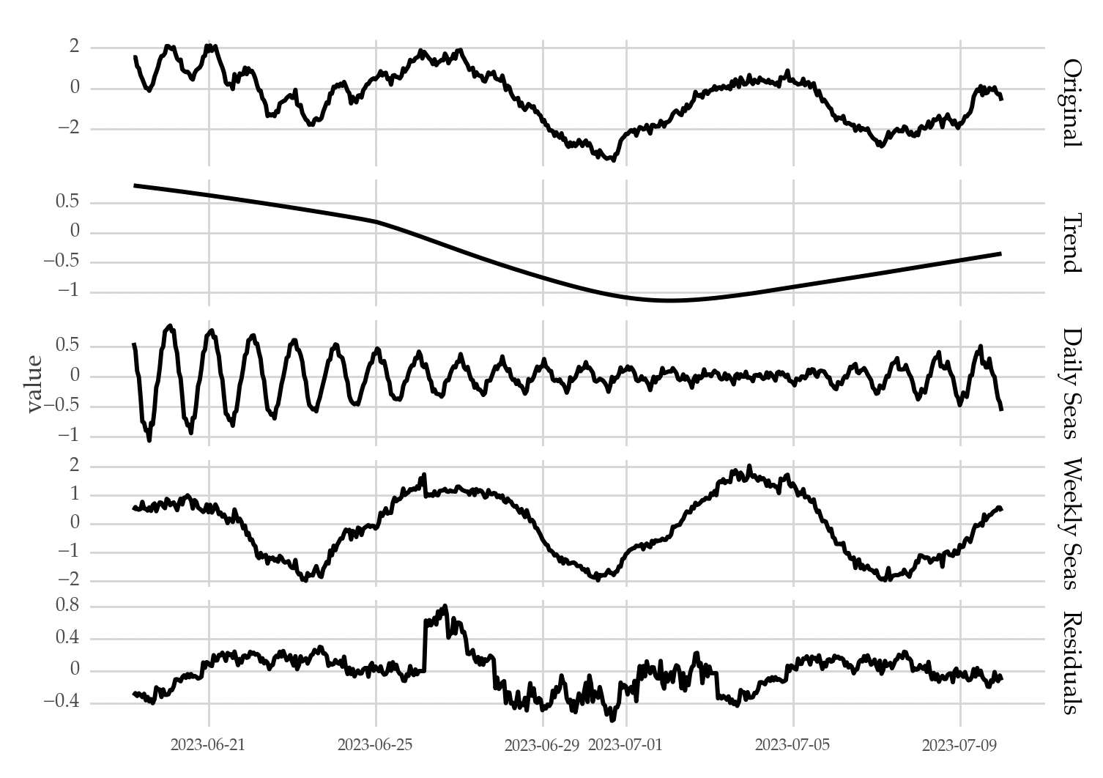
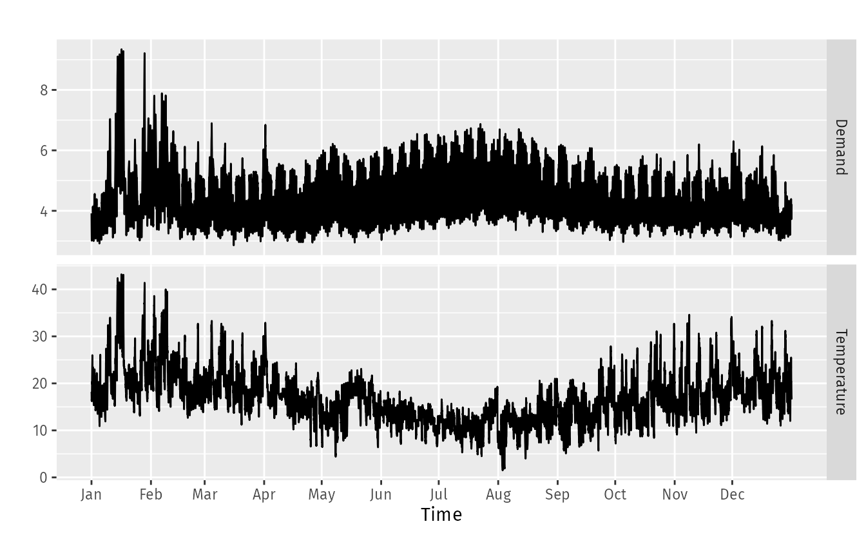
Особенности и варианты модели ВР
Многосезонные ВР - имеют значимое влияние нескольких компонент (напр. неделя и квартал).
Почасовые данные обычно имеют три типа сезонности: дневную, недельную и годовую.
Также сезонность может зависеть от экзогенных (внешних факторов)
Напр. потребление электричества от температуры
Многосезонный ВР
Half-hourly electricity demand and corresponding temperatures in 2014, Victoria, Australia
https://otexts.com/fpp2/complexseasonality.html
https://robjhyndman.com/seminars/compstat2022/
https://towardsdatascience.com/how-to-model-multiple-seasonality-in-time-series-2a3488f8e7f5/
https://www.business-science.io/code-tools/2020/08/26/five-minute-time-series-seasonality.html#
https://towardsdatascience.com/8-techniques-to-model-seasonality-2f81d739710/

Slide 12
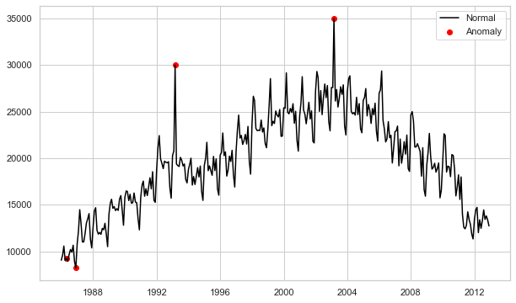
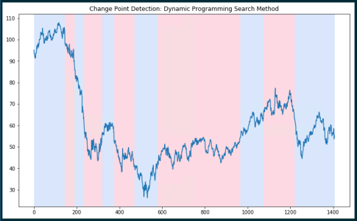
Точки перегиба и новизна в тренде
Точки перегиба (change points) - резкие сдвиги в поведении временных рядов (напр. изменения в мгновенной скорости тренда временного ряда), которые могут быть легко идентифицированы человеческим глазом, но которые труднее определить с помощью традиционных статистических подходов.
Новизна ВР (novelty) – появление в поведении ВР нового паттерна. В отличии от выбросов вызванного новыми процессами в системе, порождающей ВР.
Точки перегиба часто указывают на структурные нарушения, сдвиги в среднем значении, дисперсию или другие свойства ряда. Ключевым аспектом новизны является то, что она представляет собой ранее не наблюдавшееся состояние или поведение системы, даже если само это состояние или поведение находится в пределах нормы.
victoriametrics.com/blog/victoriametrics-anomaly-detection-handbook-chapter-2/
https://stackoverflow.com/questions/63699471/time-series-data-change-point-detection
https://techrando.com/2019/08/14/a-brief-introduction-to-change-point-detection-using-python/

Slide 13

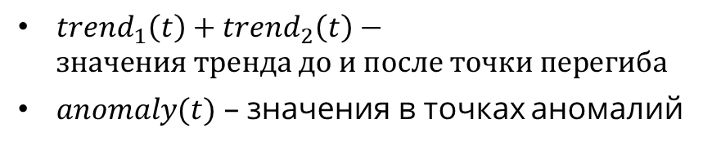
Модели временных рядов. Аномалии
Также иногда следует включать в модель аномалии, точки перегиба, новизну или другие факторы, описывающие модель
$$y(t) = trend_{1}(t)+trend_{2}(t)+\sum_{i=0}^{M}{seasonal(t)}+\sum_{i=0}^{H}{holidays(t)} + noise(t)+anomaly(t).$$
$trend_{1}\left(t\right)+trend_{2}\left(t\right)−значения тренда до и после точки перегиба$
$anomaly(t)$ – значения в точках аномалий
Точка перегиба
Аномалии представляют собой непрогнозируемые, кратковременные события.

Slide 14
Примеры ВР
Максимальный спрос на электричество в штате Виктория (Австралия) за 30-минутные интервалы с 10 января 2000 в течении 115 дней.
2 сезонности
суточная (люди обычно больше потребляют электричество днем, чем ночью)
недельную (более высокое потребление электричества по будням).
Если посмотреть данные за несколько лет, еще годовая, (теплое время года работает больше кондиционеров).
Ежемесячные продажи антидиабетических лекарств в Австралии с июля 1991 по июнь 2008.
На этом графике мы можем видеть возрастающий тренд, возможно, даже нелинейный, и кроме этого есть периодичность (сезонность) значений по годам.
https://education.yandex.ru/handbook/ml/article/vremennye-ryady

Slide 15
Постановка задач предсказания ВР

Slide 16
Задачи анализа временных рядов
Последовательной ВР(неприрывный)
Предсказание будущих значений ВР (прогнозирование, Time series forecasting)
Поиск аномалий/выбросов (Time series anomaly detection)
Поиск точек новизны (изменений), сегментов ВР – новых паттернов поведения
Сегменты ВР (сигналы)
Классификация сегментов/шаблонов поведения (Time series classification)
Признаковое описание ВР/Регрессия ВР/Казуальный анализ (влияние внешних факторов на поведение ВР) (Time series regression)
https://medium.com/@datasciencewizards/introduction-to-time-series-analysis-ii-c312e85d51bc
https://shakhbanov.org/vvedenie-v-analiz-vremennyh-ryadov/

Slide 17
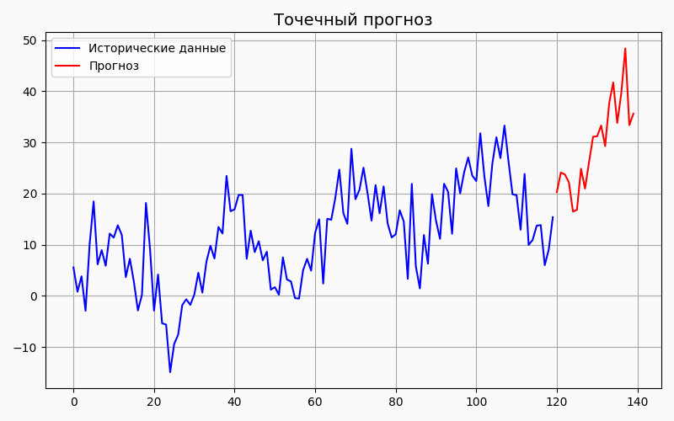
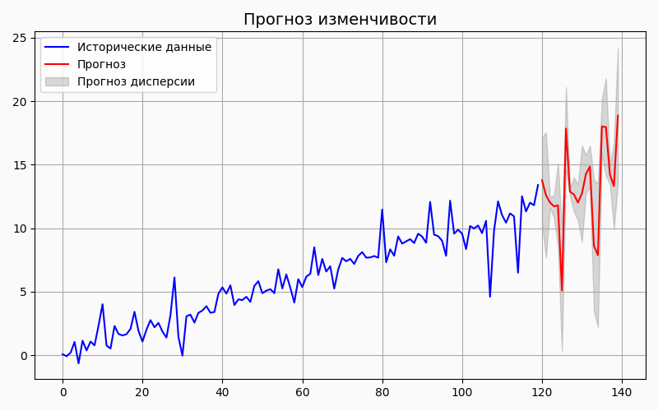
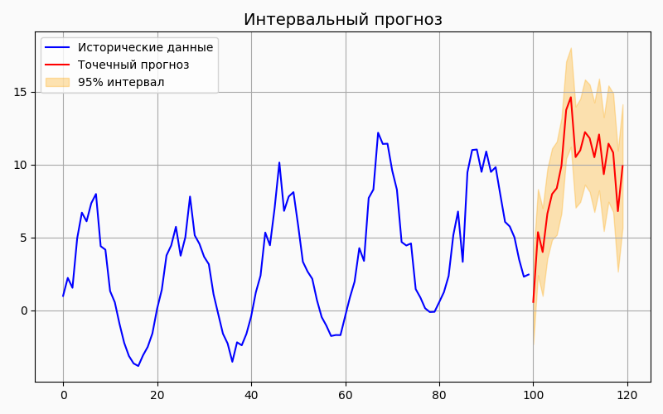
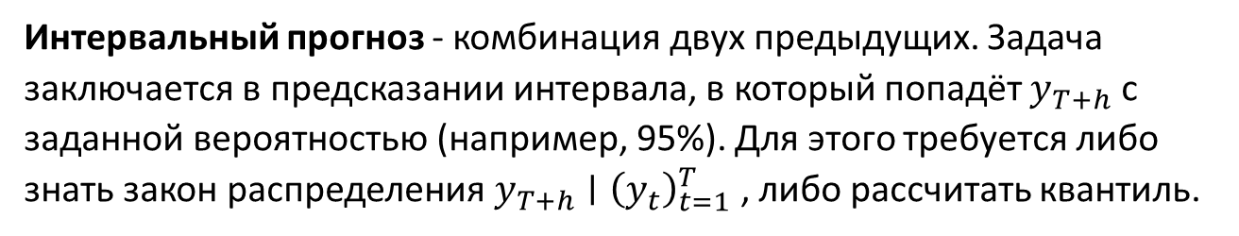
Задачи предсказания временных рядовaq
Точечный прогноз - Самый простой случай, когда требуется узнать конкретное значение показателя в зависимости от периода.
Прогноз изменчивости - обычно подразумевают прогноз дисперсии и производных от неё показателей. Примером может служить прогнозирование волатильности на фондовом рынке. Волатильность отражает степень колебаний цен на активы и является важным показателем риска для инвесторов.
Интервальный прогноз - комбинация двух предыдущих. Задача заключается в предсказании интервала, в который попадёт $y_{T+h}$ с заданной вероятностью (например, 95%). Для этого требуется либо знать закон распределения $y_{T+h}∣{\left(y_{t}\right)}_{t=1}^{T}$ , либо рассчитать квантиль.
В дополнение к этому также могут быть поставлены задачи поиска аномалий, заполнения пропусков, обнаружение изменений (новизны) и другие задачи
https://shakhbanov.org/vvedenie-v-analiz-vremennyh-ryadov/

Slide 18
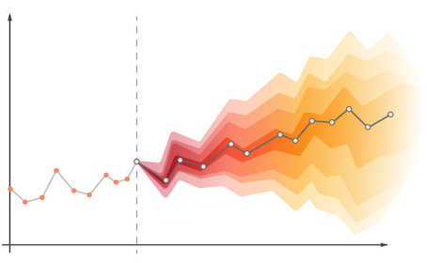
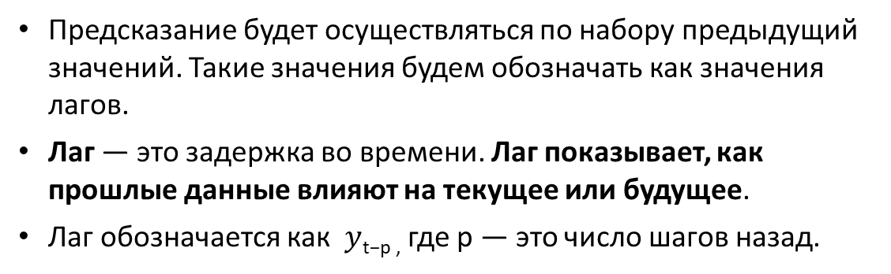
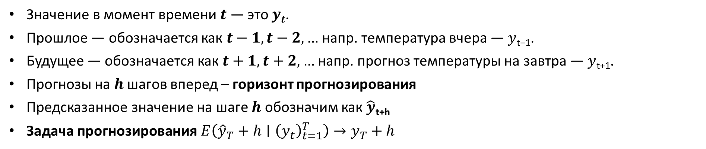
Задачи прогнозирования временных рядов
Значение в момент времени $t$ — это $yt$.
Прошлое — обозначается как $t−1, t−2, …$напр. температура вчера — $y$_{t−1}.
Будущее — обозначается как $t+1, t+2, …$напр. прогноз температуры на завтра — $y$_{t+1}.
Прогнозы на $h$ шагов вперед – горизонт прогнозирования
Предсказанное значение на шаге $h$ обозначим как $\hat{y}\text{t}\text{+}\text{h}$
Задача прогнозирования$E\left({\hat{y}}_{T}+h∣{\left(y_{t}\right)}_{t=1}^{T}\right)→y_{T}+h$
Предсказание будет осуществляться по набору предыдущий значений. Такие значения будем обозначать как значения лагов.
Лаг — это задержка во времени. Лаг показывает, как прошлые данные влияют на текущее или будущее.
Лаг обозначается как $y$_{t−p ,} где p — это число шагов назад.
Шаг ВР
Горизонт прогнозирования
лаги
y_{t-p}
y_{t}
y_{t+h}
https://shakhbanov.org/vvedenie-v-analiz-vremennyh-ryadov/
https://colab.research.google.com/drive/1EnMNj9cTV1JhMQBvx2VvXaahxBPoCDML?usp=sharing

Slide 19
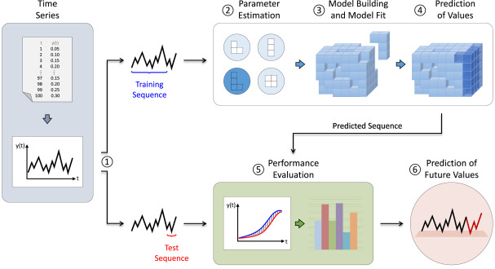
Анализ временных рядов
Строгая последовательность данных – это всегда дополнительная информация и часто важная!
Последовательность данных нарушать нельзя!
https://www.sciencedirect.com/science/article/abs/pii/S0020025519300945

Slide 20
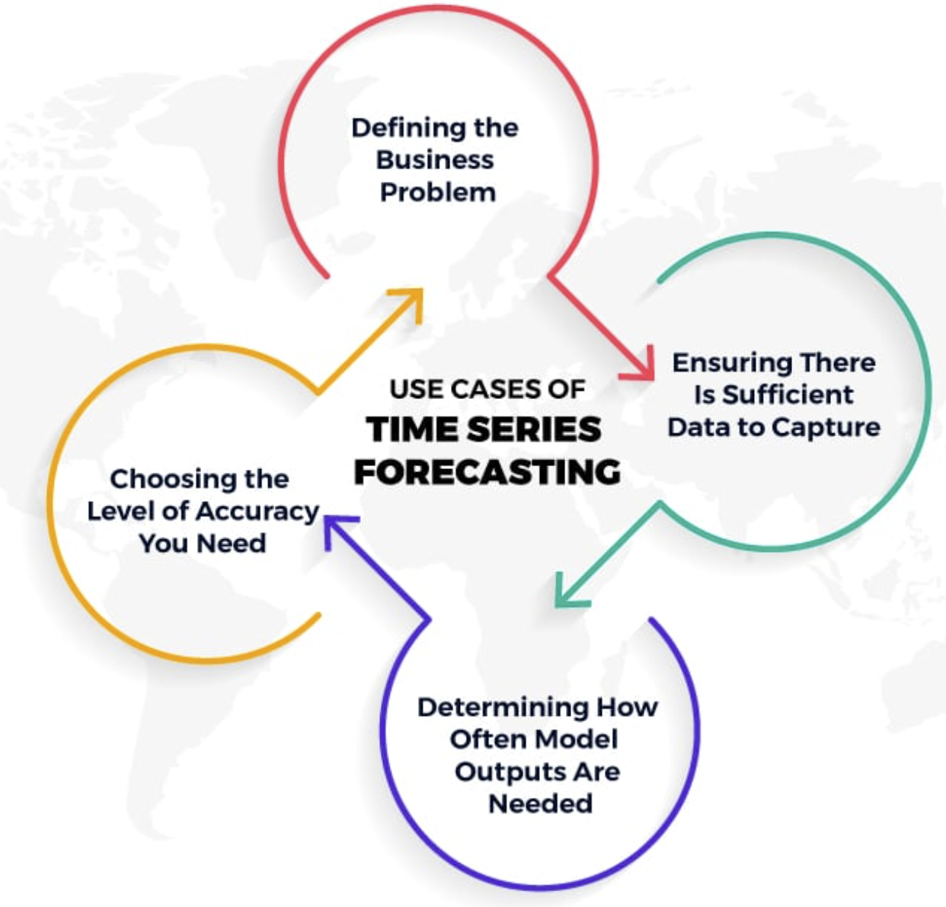
Постановка задачи анализа ВР
Как устроен ВР
От куда берутся значения ВР, типы данных и однотипность, количество
структура ВР (переменные, экзогенные факторы, регулярность паттернов, стат. характеристики)
шаг, равномерность, пропуск и тд , как заполнять?
Преобразование данных
численные данные?
Экзогенные факторы?
Разложение?
Переменная для предсказания
горизонт, регулярность,
Время предсказания,
Метрики и их значение и разброс, baseline
Чувствительность к выбросам и пропускам
Интерпретация или модель данных
Мониторинг
Контроль дрейфа и новизны
Критерии дообучения
Критерии досбора данных
Время дообучение на новых данных
https://www.springboard.com/blog/data-science/time-series-forecasting/
https://rutube.ru/video/c4116f5e24238a778e458a56a16015f3/

Slide 21
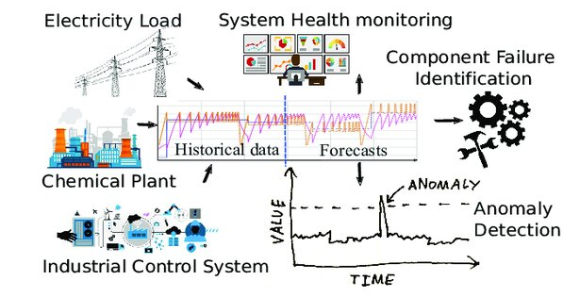
Пример TSF System Design
https://www.ijcai.org/proceedings/2019/441

Slide 22
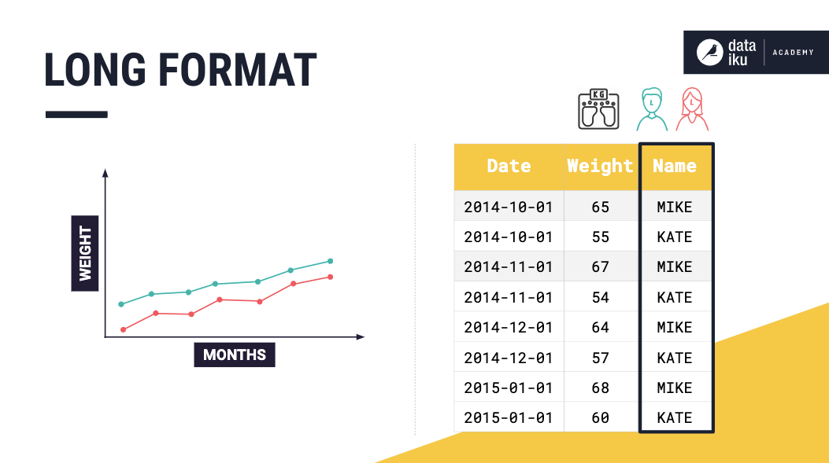
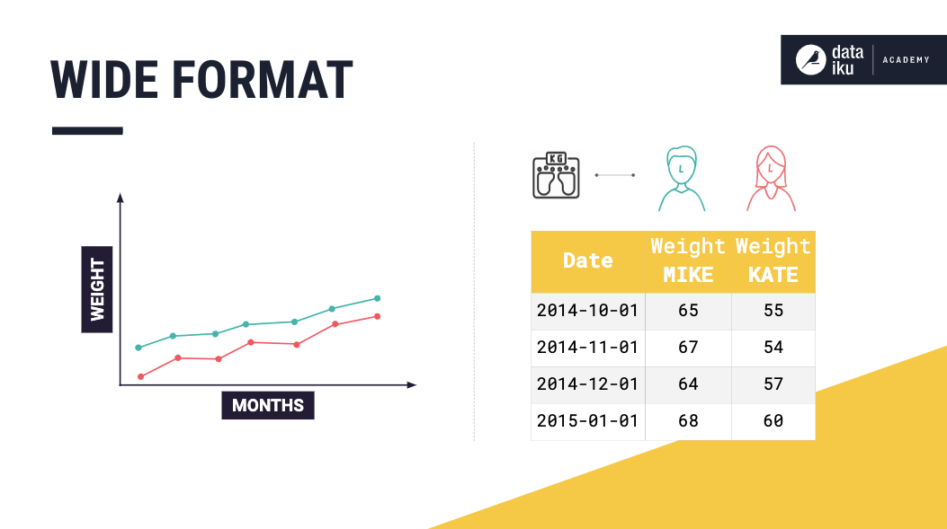
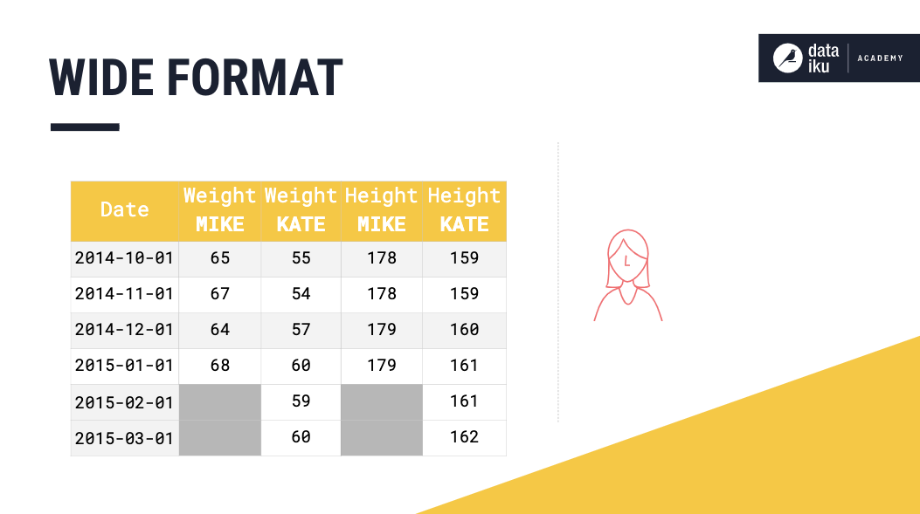
Представление Временных рядов
https://knowledge.dataiku.com/latest/ml-analytics/time-series/concept-data-types-formats.html

Slide 23
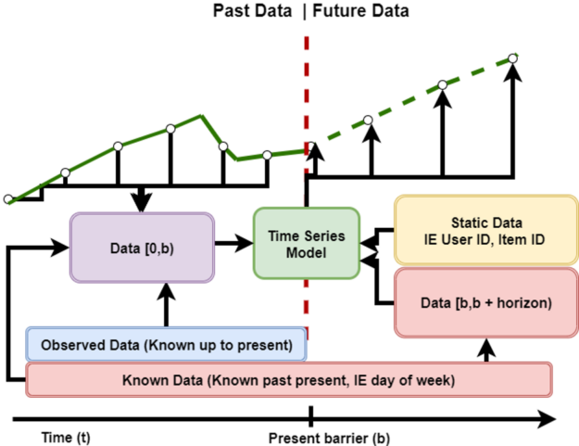
Задачи прогнозирования временных рядов
https://developer.nvidia.com/blog/time-series-forecasting-with-the-nvidia-time-series-prediction-platform-and-triton-inference-server/

Slide 24
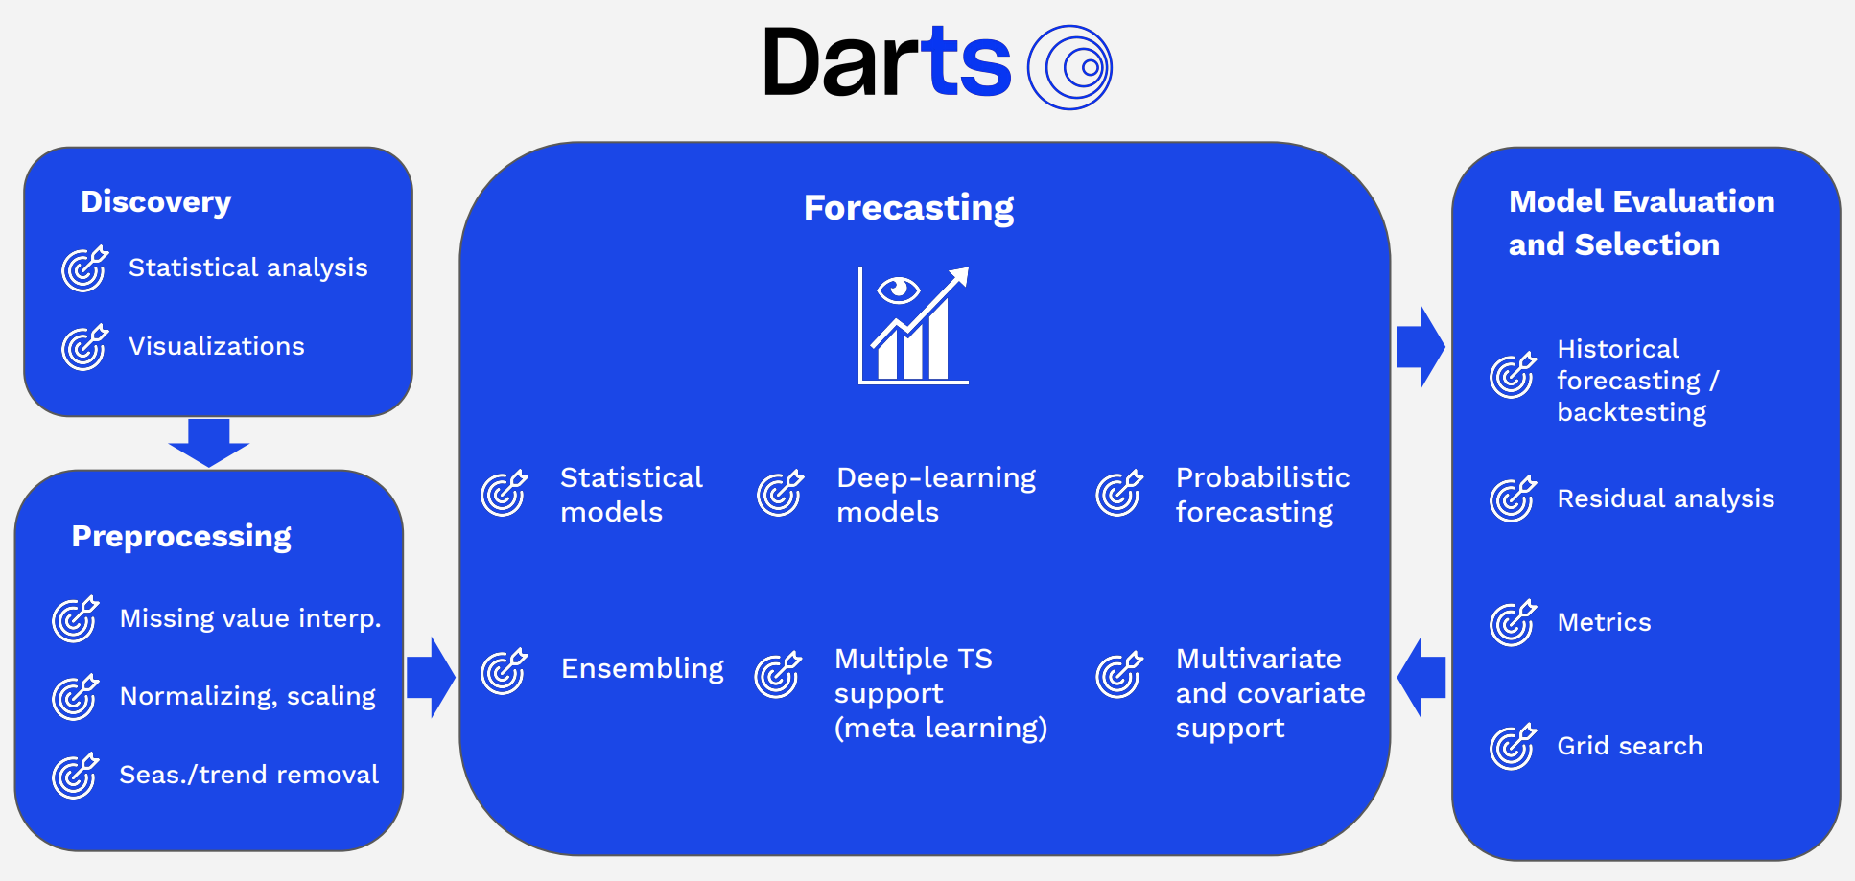
Фреймворк анализа ВР
https://unit8.com/wp-content/uploads/2021/07/1_yaHh5V0AgxEYxJYrv9VQmA.png

Slide 25
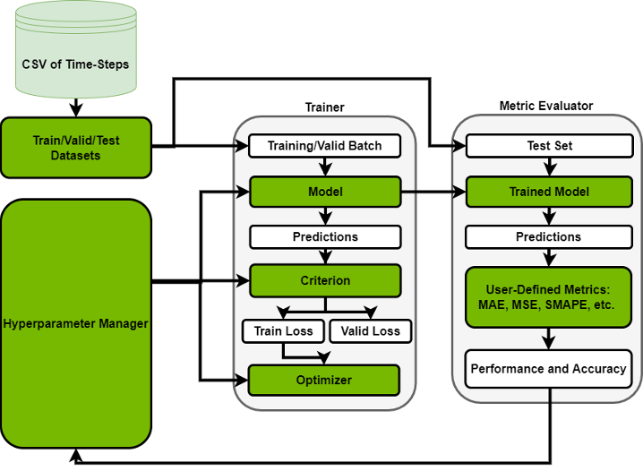
Фреймворк анализа ВР
https://developer.nvidia.com/blog/time-series-forecasting-with-the-nvidia-time-series-prediction-platform-and-triton-inference-server/

Slide 26
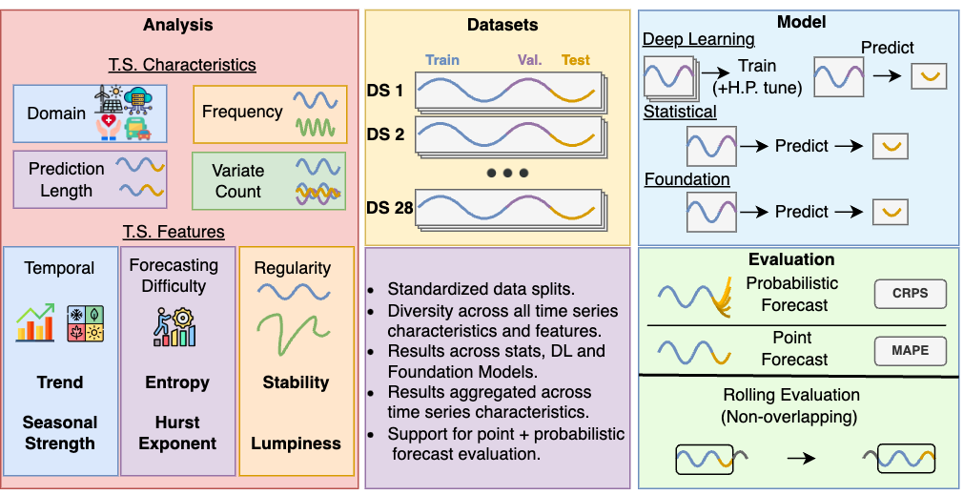
Фреймворк анализа ВР
https://www.salesforce.com/blog/gift-eval-time-series-benchmark/
https://github.com/SalesforceAIResearch/gift-eval/

Slide 27
Литература
Forecasting: Principles and Practice, the Pythonic Way - https://otexts.com/fpppy/ (2025 год)
Переработка fpp3 (https://otexts.com/fpp3/) на python https://github.com/zgana/fpp3-python-readalong/tree/master и тут https://f0nzie.github.io/hyndman-bookdown-rsuite/
https://github.com/Beliavsky/TimeSeriesAnalysisBooks - книги по анализу ВР
https://github.com/Ian729/AI6123-TIME-SERIES-ANALYSIS - книга по анализу ВР на R 2015
https://github.com/qingsongedu/awesome-AI-for-time-series-papers - статьи по анализу ВР до 2024
https://github.com/thuml/Time-Series-Library - Библиотека анализа ВР

Slide 28
Литература
Forecasting with Python Tutorials https://cienciadedatos.net/en/forecasting-python
https://darrenjw.github.io/time-series/intro.html
Luminaire https://zillow.github.io/luminaire/tutorial/dataprofiling.html https://medium.com/zillow-tech-hub/automatic-and-self-aware-anomaly-detection-at-zillow-using-luminaire
https://ranalytics.github.io/tsa-with-r/ - Аанализ ВР при помощи R
https://education.yandex.ru/handbook/ml/article/vremennye-ryady
https://mrtunguyen.github.io/posts/time-series/time-series.html
https://dev.mrdbourke.com/tensorflow-deep-learning/10_time_series_forecasting_in_tensorflow/

Slide 29
https://github.com/unit8co/darts
Skforecast https://skforecast.org/0.16.0/ https://cienciadedatos.net/en/forecasting-python
https://github.com/linhhlp/Scalable-Machine-Learning-for-Small-Teams/
https://robjhyndman.com/hyndsight/python_time_series.html - обзор реализаций методов на python
https://openforecast.org/adam/
https://github.com/qingsongedu/awesome-AI-for-time-series-papers
https://www.sciencedirect.com/science/article/pii/S0169207021001758
http://repo.darmajaya.ac.id/4781/1/Time%20Series%20Analysis_%20Forecasting%20and%20Control%20%28%20PDFDrive%20%29.pdf

Slide 30
https://www.statslab.cam.ac.uk/~rrw1/timeseries/t.pdf
https://s-ai-f.github.io/Time-Series/time-series-basics.html#what-is-a-time-series
https://bookdown.org/JakeEsprabens/431-Time-Series/forecasting.html
https://smac-group.github.io/ts/fundtimeseries.html
https://civil.colorado.edu/~balajir/CVEN6833/lectures/wwts-book.pdf
https://mse.msu.ru/wp-content/uploads/2021/03/%D0%92%D0%B2%D0%B5%D0%B4%D0%B5%D0%BD%D0%B8%D0%B5-%D0%B2-%D0%B0%D0%BD%D0%B0%D0%BB%D0%B8%D0%B7-%D0%B2%D1%80%D0%B5%D0%BC%D0%B5%D0%BD%D0%BD%D1%8B%D1%85-%D1%80%D1%8F%D0%B4%D0%BE%D0%B2-1.pdf
https://dl.leima.is/time-series/
https://www.kaggle.com/code/prashant111/complete-guide-on-time-series-analysis-in-python
https://medium.com/data-science-at-microsoft/time-series-forecasting-part-3-of-3-introducing-auts-adaptive-univariate-time-series-dfd7555ca8d4
https://www.openforecast.org/adam/state-space-form-of-ets.html
https://livebook.manning.com/book/modern-time-series-analysis-in-python/c
https://ranalytics.github.io/tsa-with-r/
https://towardsdatascience.com/forecast-multiple-time-series-like-a-master-1579a2b6f18d/
https://www.stat.berkeley.edu/~aditya/resources/FullNotes248Spring2022TimeSeries.pdf
https://www.stat.berkeley.edu/~ryantibs/timeseries-f23/
https://stat153.berkeley.edu/spring-2025/lab5 - интерактивно
https://fish-forecast.github.io/Fish-Forecast-Bookdown/

